Slide 1

建議書委員会報告
2014年11月12日（水）
第30回二水会

Slide 2
第13回 建議書委員会開催
日時：11月4日（火） 11：00～12：00
場所：ジェトロ・バンガロール事務所会議室
議題：
第７回ダイヤログ・モニタリング委員会に向けた議題の検討
出席者（敬称略）：山本、吉田（JICA)、久保木、道北、田代、長尾、下村、藤田、パティル、ディーパク

Slide 3
第７回ダイヤログ・モニタリング委員会議題案
工業団地情報の収集とアップデート
主要な道路整備情況のアップデート
プロジェクト支援と、投資申請手続きの簡素化
ナルサプル工業団地に関する問題と改善
世界水準工業団地造成に向けた日本政府、カルナタカ州政府の合同調査
バンガロール市内交通渋滞の緩和とITSおよびKIPPの提案

Slide 4

1. KIADB工業団地の情報アップデート
ナラサプラ工業団地 第2フェーズ（ジャカサンドラ工業団地628エーカー）
ヴェームガル工業団地 第1フェーズ（666エーカー）、第2フェーズ（1200エーカー）
ドッダバラプル工業団地 第3フェーズ（1526エーカー）
ドバスペット工業団地 第5フェーズ（890エーカー）
ヴァサンタナラサプラ工業団地 第2フェーズ（1264エーカー）、第3フェーズ（1568エーカー）、第4フェーズ（1726エーカー）
ガウリビダヌル工業団地 第1フェーズ（299エーカー）、第2フェーズ（367エーカー）
ハロハッリ 第3フェーズ（1367エーカー）
その他バンガロール周辺新規開発計画

Slide 5
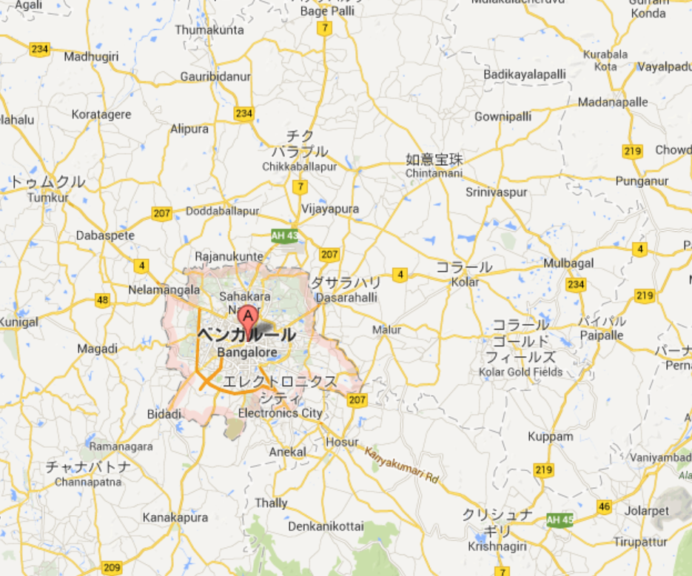
最新工業団地情報
KIADB バンガロール周辺工業団地(７件)
GAURIBIDANUR
(6)
VASANTHA NARSAPURA
(5)
DODDABALLAPUR
(3)
DABASPETE
VEMGAL
(4)
(2)
(1)
NARASAPURA
HAROHALLI
(7)

Slide 6
2．主要な道路整備情況のアップデート
産業用の物流インフラ面で重要である以下の道路整備計画の、進歩状況について確認する。
Satellite Town Ring Road (STRR) (含むNH207号線拡張)
Peripheral Ring Road （JICA支援案件）
NH209 拡張（NICEロードからカナクプラ）
マルール経由NH4号線、NH7号線の接続
その他バンガロール周辺の、主な道路整備計画

Slide 7
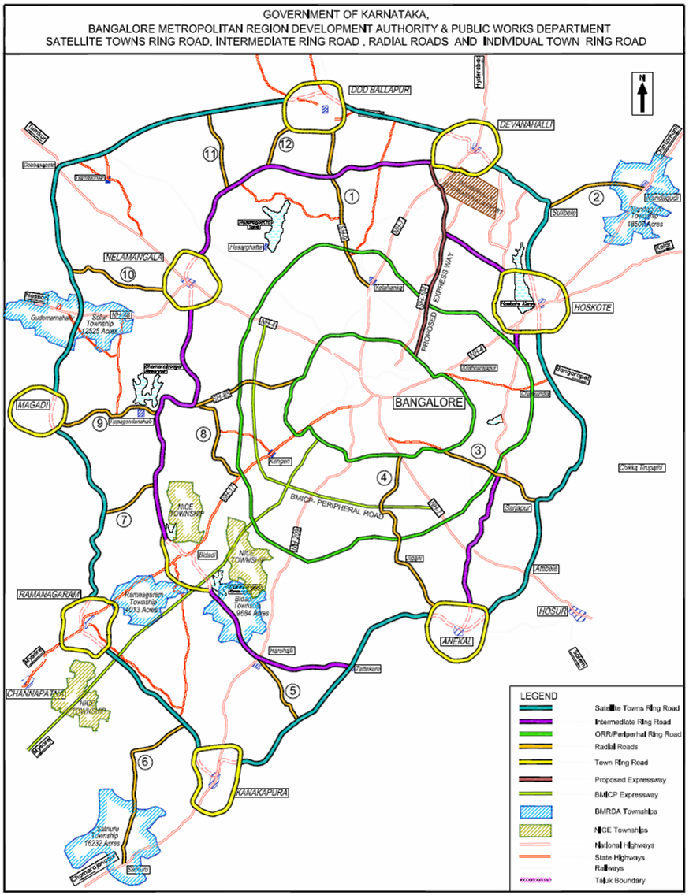
2．主要な道路整備情況のアップデート
NH207
(C)
Doddaballapura
(N)
Dobbespet
(D)
Devanahalli
Narsapur
(B)
NH7
NH4
(J)
(P)
(R)
NH4
(E)
Hosakote
Malur
(M)
(A)
To Bangarpet
Magadi
(I)
(R’)
Ramanagar
(H)
NH209
(F)
(O)
Hosur
Anekal
(G)
Kanakapura

Slide 8
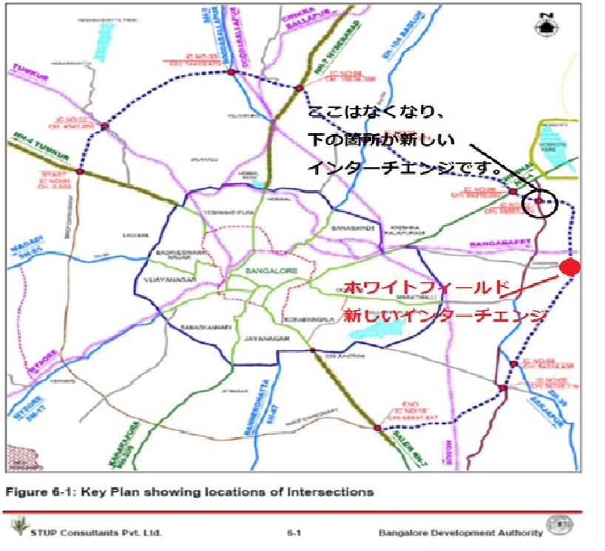
バンガロール周辺外環道路(PRR)

Slide 9
バンガロール周辺外環道路(PRR)
General Principle
Access to local should be facilitated.
Access to main road to be limited as far as possible to maintain LOS
仮スケジュール（案）
DPR (Detail Project Report)：
2014年実施機関により完成 L/A： 2015年度前半 工事開始予定： 2016年度前半 完成予定： 2019年年度前半
会員の皆様のフィードバックを建議書委員長久保木宛にお寄せ下さい。
kuboki@jcssglobal.com
+91-97410 22776

Slide 10
List of proposed interchanges ,Flyovers and underpasses
Sl. No. | Chainage, Km | Intersecting Road Name | Suggested Proposal
1. | 0.000 | (NH-4) | Cloverleaf interchange
2. | 4+344.969 | Hesaraghatta Road (SH-39) | Flyover along PRR
3. | 14+422.500 | Doddaballapur | Vehicular underpass along PRR and 6 lane Flyover along Doddaballapura road
4. | 18+637.242 | (NH-7) | Clover Leaf interchange
5. | 25+596.788 | Hennur-Baglur Road | Vehicular underpass along PRR and 4 lane flyover along Hennur road.
6. | 36+233.070 | Old (NH-4) | Cloverleaf interchange
7. | 38+558.606 | Whitefield-Hoskote Road | Flyover along PRR and Vehicular underpass along Whitefield- Hoskote road.
8. | 54+023.348 | Hosakote-Anekal Road | Flyover along PRR and Vehicular underpass along Hoskote-Anekal road.
9. | 56+710.979 | Sarjapur Road | Vehicular underpass along PRR and 4 lane flyover along Sarjapura road.
10. | 65+537.517 | Hosur Road (NH-7) | Cloverleaf interchange

Slide 11
３．プロジェクト支援と、投資申請手続きの簡素化
新産業政策（2014～2019）
カルナータカ州政府は10月17日、2014年から2019年までの新5ヵ年産業政策を発表した。インフラと製造業を拡大するための優遇装置を盛り込んだ同政策は、バンガロールに投資が集中するのを避けて、州全体に拡散させると共に、雇用を拡大することを目的としている。
2019年までに、5兆ルピーの新投資及び新たな150万人の雇用を生み出す。州のGDPに占める工業の割合を現在の16.7％から20％に引き上げる。工業の年平均12％の伸び率を目指し、中小企業および自動車、航空、工作機械産業の競争力を強化するなどの方針を盛り込んだ。
戦略としては、
①開発の遅れている北部カルナータカ「ハイデラバード・カルナータカ地域」に重点を置く。
②投資誘致のためにインフラを整備する。具体的なプロジェクトとして「チェンナイ・バンガロール産業回廊(CBIC)、トゥムクル国家投資・工業地区(NIMZ)、北部カルナータカ特別投資地区（SIR）を優先に実現する。
③用地の収用については、農民と投資家の相互利益を守りつつ、手続きを簡素化する。
④中小企業の投資を促進するための優遇措置を用意し、カルナータカ州工業団地開発公社（KIADB）が開発する各工業団地の20％を中小企業のために確保する。
⑤発電プロジェクトを製造事業とし省エネや環境保護にも配慮する、などを挙げている。

Slide 12
新産業政策（2014～2019）
具体的な優遇措置は地域、投資額、産業によって決定される。州を地区（Taluk）別に、最後進地区（ゾーン１）から最先進地区（ゾーン４）まで、発展段階に応じて４つのゾーンに分類して様々な優遇措置を付与する。また、北部カルナータカ「ハイデラバード・カルナータカ地域」を二つのゾーン（HK1及びHK2）に分け、特別なインセンティブを提供する。
さらに、投資額をベースにプロジェクトを中小 (1億ルピー未満)、大(1億～25億ルピー)、メガ（25億～50億ルピー）、ウルトラ・メガ（50億～100億ルピー）、スパー・メガ（100億ルピー超）と5つにカテゴリーに指定して、それぞれ優遇措置を付与する。
主なインセンティブは以下の通り：
①補助金のうちの25％は当該企業が納めたVAT税、被雇用者保険（ESI）、従業員共済基金（EPF）、電力代の支払い分を還付する形で実行する。ただし、全資産の最低50％を借入金で賄うことが前提となる。この他、印紙税を75％～100％免除する。農地から工業用地への転換費用を75％～100％免除する。
②大規模投資に対する無利子の融資：納入すべき州付加価値税(VAT)及び中央販売税（CST）の40％～100％の額を、7年～14年間、無利子のローンとして付与する。ローンの返済は、7年～14年後に3～5回の年賦で行うなどとなっている。
③エントリー税の100％免除を、資本財についてはプロジェクトの開始から3年間、原材料については、同5年間実施する。
④自動車、航空産業、工作機械、セメントと鉄鋼産業、再生可能エネルギーをフォーカス産業とし、投資額、投資場所によって特別な優遇措置を付与する。

Slide 13
新産業政策（2014～2019）
【プロジェクト実施を円滑化する体制も】
プロジェクトの実施の円滑化を目的に、工業次官を議長とするプロジェクトモニタリング委員会を設立した。定期的にプロジェクトの進捗を監視し、企業がタイムリーかつ問題なくプロジェクトを実施できるような支援事業を行う。
シングルウィンドウの強化（プロジェクト認可後の、種々の許認可もオンライン化する）。
民間やPPP方式により新工業団地の開発及び既存の工業団地のインフラ管理を促進する。
同政策の詳細について、以下のURLを参照。
http://nriforumkarnataka.org/imgs/2014/newpolicy/Industrial_Policy_Eng-2014-19.pdf

Slide 14
Eウディヤミ及びカイガリカ・ブーミ・システムの評価
DMC委員会はEウディヤミ（オンラインプロジェクト承認システム）のポータルに、各種認可取得のためのプロセスも組み入れるタイムラインについて照会する。
カイガリカ・ブーミ（GIS活用工業団地情報ナビゲーションシステム）の情報も、リアルタイムにアップデートされるよう、KUM/KIADBに要請する。

Slide 15
３．プロジェクト支援と、投資申請手続きの簡素化
カルナタカ州政府は投資環境を改善するため下記につき要請する。
(1) 工場建設に対する消防省からの承認取得の廃止：
消防省は工業団地内の工場建屋に対するNOC発行について、工場法に規定されている基準を遵守する。
日本側は、KIADB、KSIIDCなどが開発する工業団地に入居する企業には、消防省からのNOCを不要とするよう、改めて要請。産業コミッショナーはKIADBに対して、対応を検討するよう指示した。

Slide 16
３．プロジェクト支援と、投資申請手続きの簡素化
(2) 工場建設に対する地方自治体（パンチャヤット）の認可の一元化：
「工場建設のためのフィーの支払いと、工場建設プランの承認取得の免除」を検討するための小委員会を設立する。座長は、農村開発・パンチャヤット省筆頭次官、メンバーは、財務省、工業省、都市開発省の各次官とする。
カルナタカ州政府としては、入居企業は、パンチャヤットに対して必要な支払いはしなければならないとのスタンスだが、入居企業が個別の払うのではなく、KIADBが入居企業から一括受け取り、その後で、KIADBがパンチャヤットに払うことが検討可能であるとした。

Slide 17
投資環境改善に関するその他の事項
(3) 民間の工場用地、工業団地情報の一元管理： KUMは民間の土地バンク、工業団地、政府管理地等をデータベース化し、一元的に投資家に公開できるようにする。
(4) 工業団地周辺の居住区の開発： 従業員の通勤時間短縮のため、工業団地付近に住宅エリアを設けることが可能か可能性を探る。
(5) 建坪2万平方メートルの工場を建設する場合に必要な、SEIAAの環境クリアランス承認の免除。KSPCBのCFEで十分ではないか？
(6) BOCW(Building and Other Construction Workers’ Welfare) Cessの適用：建物の建設に対して１％の目的税の支払いがあるが、工場法で認可された工場建設は、州の裁量で、課税しなくてもよいとされている。

Slide 18
プロジェクト支援委員会 （Project Facilitation Committee）
設立の背景：
バンガロールに進出する日系企業の、プロジェクト申請、用地取得、工場建設などについて、プロジェクトの円滑な進展を目指すため、産業コミッショナーを座長とし、主要認可機関をメンバーとするプロジェクト支援委員会（Project Facilitation Committee）が、ダイヤログ・モニタリング委員会の下部組織(Sub-Committee)として設置された。
これまでに、8月14日、9月1日、9月22日、10月20日と4回開催。
今後定期的に開催して行く。日本側に発信する良いメッセージと評価できる。
第4回のPFC参加企業リスト
1.TMEIC Industrial System India Pvt. Ltd.
2.Mitsubishi Elevators ETA India Pvt. Ltd.
3.Sakra World Hospital
4. NPR India Pvt. Ltd.
5. WIPRO-Kawasaki Precision Machinery
6. Tsujikawa India Pvt. Ltd.
7. Mitsubishi Electric India Pvt. Ltd.

Slide 19
4. ナルサプラ工業団地に関する問題の改善
【インフラ整備】
(1) KIADBは最速で、道路のコネクビティを完成させる。
途中（80％位）までは、かなりのペースで進んだが、ここ最近時は全く動きなし、又、最近時の降雨の影響で道路状況は悪くなる一方で、早急に対応して欲しい。
(2) BESCOMは66/11KVA変電所を作動させ、工業団地への滞りない電力供給を保証する。
11KVの電力供給は開始された。６６KVについては、まだ工事が開始されていない模様。完成までのタイムスケジュールが不詳。
(３) KIADBは、４０MLD(日量百万リットル)の第3次処理水設備計画を策定し、且つ完成時期を明示する。
プロジェクト：カドゥバサナハリ湖からホスコテ処理設備まで導水し、マルール（23㎞）、ヴェームガル（18㎞）、ナラスプラ（14㎞）の３工業団地向けにパイプを敷設する。工事発注済。工期は15〜18か月を見込む。特に進展ない模様。

Slide 20
4. ナルサプラ工業団地に関する問題の改善
【警察・消防・病院】
(4) 警察省はナルサプラ工業団地に交番を設置する。さらに、できるだけ早い時期に、警察署の設置も検討する。
警備用の小屋は設置されたが、まだ人は派遣されていない。州政府側は提案したHMSI側が派遣する警備員に対して、警察署員としてのステータスを与えると提案。現状チェックの必要あり。
(5) ナルサプル工業団地内に消防署の建設を提案。州政府として対応を検討する。
KIADBとしては、用地を支給する。建設、運営は入居企業で行って欲しいとの意向。企業側は、消防法に基づいて、自衛はしているが、消防署は州による設置を希望。
(6) ナルサプラ工業団地内の工場は同地にESI診療所の設立を検討する。州政府はESI診療所のスタッフ及び運営費用をそれぞれの所轄官庁を通じて供給する。
日本側は、診療所の建設についても、入居企業が費用負担できないと回答。州政府としては、ESI側（インド政府）が、建設までできるか、打診をすると回答。現状につき要フォロー。

Slide 21
4. ナルサプラ工業団地に関する問題の改善
【その他】
(6) 州政府は、雇用省、技術開発公社を通じ、熟練工の供給をサポートする。HMSI他日系企業関係者は、ドイツの協力で設立した職業訓練校K GTTI(Karnataka German Technical Training Institute）を視察願いたい。
HMSIとしては自企業として、必要な要員は個別対応を図っていくが、ナルサプラ、及 び近隣地区企業の意見としては、将来にわたる人材供給源として、コラール近くにITIは必要という意見が多数。
(7) KIADBは団地内に、トラック・ヤード用の土地を確保する。
トラック・ヤードが完成
(8) KSRTCはコラール、ホスコテから夜行に通勤する労働者のためのバスの運行サービスを、利用者数の査定後に導入する。
提示された夜間運行条件が合わなかった。企業として対応する。 一方、通常時間の運行については、KSRTCもバスの増便を行っている。
以上3点は取り下げる

Slide 22
6. バンガロール市内の交通渋滞緩和
日本側は、バンガロール市内で慢性的は交通渋滞の見られる道路の、混雑解消の対応を要請した。混雑する道路の例として以下を挙げた。
K.R.Puram – Hanging Bridge一帯
White Field, ITPL Main Road
Nrupathunga Road, K.R. Circle
Bannerghatta Road, Dairy Circle一帯
Indira Nagar 100 ft Road
Electronic City Toll Gate Area
Outer Ring Road/Old Airport Road – Marathahalli crossing
州政府は上記の道路の混雑緩和を、（JICAが提案している）ＫＩＰＰルート(Karnataka Investment Promotion Program)を通じて、解決することを検討する。
JICAのITS調査の報告と、K-IPP(Karnataka Investment Promotion Program)をベースに州政府へ提案を行う。

Slide 23
建議事項を、建議書委員にお寄せ下さい。 ご清聴ありがとうございました

